Slide 1

Gömülü Sistemler İçin Tasarım Desenleri Kullanarak Nesneye Yönelik, Gerçek Zamanlı Bir Mikroçekirdek Tasarımı
Tez Savunması
Hazırlayan : Kasım Sinan YILDIRIM
Danışman : Yrd. Doç. Dr. Aylin KANTARCI
Ege Üniversitesi
Bilgisayar Mühendisliği Bölümü

Slide 2
İÇERİK
Gerçek Zamanlı İşletim Sistemleri
Tasarım Desenleri
Gerçek Zamanlı Sistemlerin Yazılımsal Özellikleri
eGİS İşletim Sistemi

Slide 3
Gerçek Zamanlı Sistemler
Gerçek zamanlı sistemler
    Mantıksal ve İşlevsel
    Zamansal
    doğruluğa sahip olması gereken sistemlerdir.
  çok keskin zaman kesin kısıtlarına sahip olan (hard real time)
  daha esnek zaman kısıtlarına sahip olan (soft real time)

Slide 4
Gömülü Sistemler
Adanmış sistemlerin bir sınıfı olan gömülü sistemler, özel amaçlar için tasarlanmış sistemlerdir.
Gömülü sistemler birbirlerine çok bağımlı donanımsal ve yazılımsal sistemlerin birleştirilmesi ile özel bir işlevi yerine getiren işleme sistemleridir.
İşlemlerini güvenilir ve tahmin edilebilir bir şekilde yapmalıdır.
İşlemlerini gerçek zaman kısıtları içerisinde yapmak zorunda olan gömülü sistemlere, gerçek zamanlı gömülü sistemler denmektedir.

Slide 5
Yazılım/Donanım İşbirlikçi Tasarımı (HW/SW Codesign)
Donanım ve yazılım birbirine paralel olarak gerçekleştirilmektedir.
Donanım ve yazılım tasarımcıları, birbirleri ile sürekli iletişim halindedirler.
Sistemin hangi özelliklerinin yazılım, hangi özelliklerinin donanım yoluyla gerçekleştirilebileceği belirlenir.

Slide 6
Çapraz Geliştirme Ortamı
Gömülü sistemlerde yazılım çapraz geliştirme ortamı yöntemi ile geliştirilmektedir.
Yazılım ana ortamda geliştirilir.
  yazılım geliştirildiği donanım
  işletim sistemi
  yazılım geliştirme araçları
Geliştirilen yazılım, ana ortamdan amaç ortama taşınır.
Ana ortamdan amaç ortama taşınma işleminde esas önem çapraz derleyici sistem aracındadır.
Çapraz derleyici, bir işlemci mimarisi üzerinde çalışan ve değişik işlemci mimarileri için kod üretebilen sistem yazılımıdır.

Slide 7
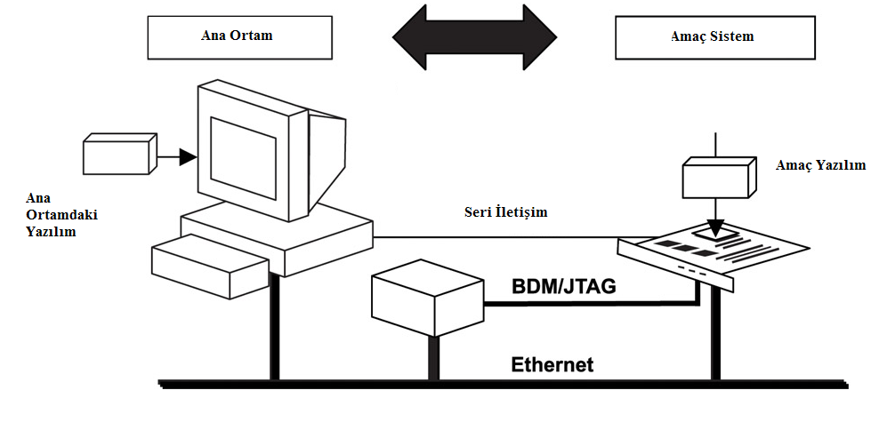
Çapraz Geliştirme Ortamı

Slide 8
Arkaplan/Önplan Sistemler
Genellikle küçük ve az karmaşıklığa sahip gerçek zamanlı sistemler arkaplan ve önplan mekanizmasını kullanarak gerçekleştirilirler.
  iyi tepki sürelerine sahiptirler
  döngünün ne kadar süreceği ve hangi işlem adımlarından geçileceği çok iyi belirlenmelidir
  kod değişimlerinden çok etkileniyorlar
  sistem ihtiyaçları arttıkça ve büyüdükçe geliştirilmesi ve hatalardan arındırılması zor sistemlerdir

Slide 9
Gerçek Zamanlı İşletim Sistemleri
Gerçek zamanlı işletim sistemi, arkaplan/önplan gibi basit bir şekilde gerçekleştirilemeyecek gerçek zamanlı uygulamaların geliştirilebilmesi için uygun bir yazılım ortamı sağlamaktadır.
Tüm gömülü sistemler bir gerçek zamanlı işletim sistemi kullanılarak hazırlanmazlar.
Gerçek zamanlı işletim sisteminin merkezinde çekirdek vardır.
  süreçlerin yönetim
  süreçler arası iletişim
  semafor, kilit, mesaj kutuları, kuyruklar
  zamanlayıcı yönetimi
  vb servisler

Slide 10
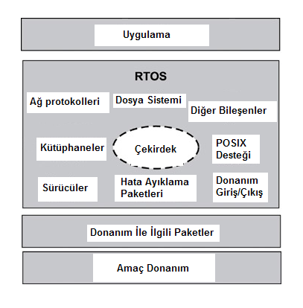
Gerçek Zamanlı İşletim Sistemleri

Slide 11
Gerçek Zamanlı İşletim Sistemleri
Gerçek zamanlı bir işletim sistemi, kesilebilir ya da kesilemeyen işleyişe sahip bir çekirdek içerebilir.

Slide 12
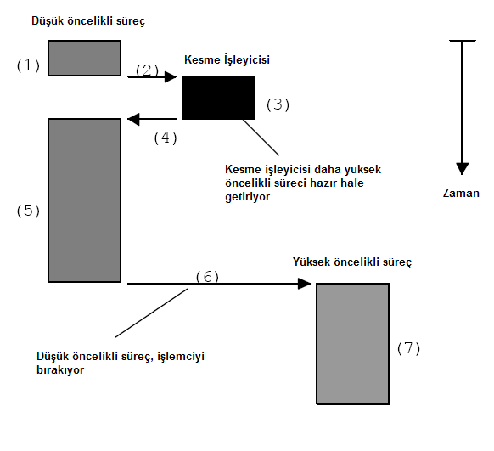
Kesilemeyen
Çekirdek

Slide 13
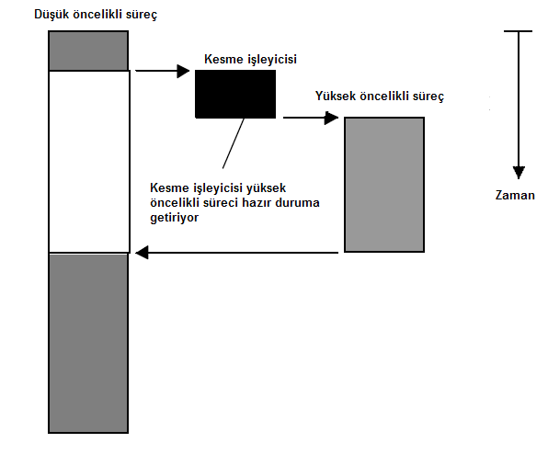
Kesilebilen Çekirdek

Slide 14
Gerçek Zamanlı İşletim Sistemleri – Genel Amaçlı İşletim Sistemleri
Çoklu programlamaya olanak sağlarlar
Yazılımsal ve donanımsal kaynakları yönetirler
Donanımsal ortamı uygulamalardan soyutlarlar

Slide 15
Gerçek Zamanlı İşletim Sistemleri – Genel Amaçlı İşletim Sistemleri
Gömülü uygulamalar için daha güvenilirlerdir.
Uygulama gereksinimlerine göre genişleyebilir ya da daralabilirler.
Daha iyi başarıma sahiptirler.
Daha az bellek gereksinimlerine sahiptirler.
İşlemci yönetim algoritmaları gerçek zamanlı sistemlere yöneliktir.
Değişik donanım ortamlarına daha kolay taşınabilme özelliklerine sahiptirler.

Slide 16
Gerçek Zamanlı İşletim Sistemlerinin Kıyaslanması
Nasıl bir çekirdeğe sahip olunduğu
Kesme gecikme süreleri
Kesme dönüş süresi
Zamanlayıcı yönetimi
Bellek gereksinimleri
Güvenilirlik
Tahmin edilebilirlik
Genişleyebilirlik

Slide 17
Tasarım Desenleri
Bir yazılım mühendisliği kavramı olarak tasarım desenleri, yazılım tasarımında ortaya çıkan ortak problemlerin genel çözümleridir.
Tamamiyle bitmiş ve doğrudan kodlanabilen tasarımlar değillerdir.
Ortaya koymuş oldukları genel çözüm yolları uygulamaya göre şekillendirilerek ve değiştirilerek kullanılırlar.
Uygulamaya yönelik gösterimleri ve ilişkileri barındırmazlar, problemin genel çözüm yoluna ilişkin tasarımsal gösterimleri içerirler.
Algoritmik ifadeler de tasarım desenleri içerisinde yer almazlar.
Tasarım desenleri uygulama geliştirme süresini kısaltırlar.
Tasarımcılar için ortak bir dil oluşturmaktadırlar.
Kullanılmış ve başarıya ulaşmış tasarım ve mimarilerin yeniden kullanılabilmesini sağlarlar.
Yeni gereksinimleri önceden sezerek sistemi genişleyebilir olarak tasarlamak için kullanılırlar.

Slide 18
Tasarım Desenlerinin Sınıflandırılması
Mimarisel Tasarım Desenleri : Sistemin alt sistemlere nasıl ayrıştırılması gerektiğini ve alt sistemler arasındaki ilişkilerin nasıl olması gerektiğini belirtirler.
Yaratımsal Tasarım Desenleri : Sistemdeki nesnelerin somut sınıfları belirtilerek nasıl yaratılması gerektiğini belirtirler.
Yapısal Tasarım Desenleri: Nesneler ve sınıflar arasındaki kalıtım ve içerme ilişkilerini belirtirler
Davranışsal Tasarım Desenleri : Nesnelerin sorumluluklarını aralarındaki etkileşimleri belirtirler.

Slide 19
Desenlerin Çözdüğü Temel Problemler
Nesneleri sınıfları açıkça belirterek yaratmak
Belirli operasyonlara bağımlılık
Yazılım ve donanım ortamlarına bağımlılık
Nesnelerin gösterimine ve gerçekleştirimlerine bağımlıkık
Algoritmik bağımlılıklar
Nesnelerin birbirlerine bağımlılığı
Kalıtım mekanizmasının getirdiği yan etkiler
Nesnelerin değişiminin zor olması

Slide 20
Modern Gömülü İşletim Sistemleri
Günümüz gerçek zamanlı sistemleri büyük ve karmaşık yazılımlardır.
Birbirinden farklı kısıtlamalara ve isteklere sahiptirler.
  Yeni mimariler
  Değişen market koşulları
Artık gömülü sistemler birleştirici dili ile kolayca yazılabilen ve tasarlanabilen sistemler değildir.

Slide 21
Modern Gömülü İşletim Sistemleri
İyi bir yazılım mimarisi
Sistem bileşenlerinin yeniden kullanılabilir olması
Dağıtıklık (Alt sistemlerin dağıtılabilir olarak tasarlanması)
Ortamdan bağımsız olma ve değişik sistem mimarilerine ve donanımsal ortamlara taşınabilme
Genişleyebilir ve isteğe göre değiştirilebilir alt sistemlere sahip olma
Kaynakların verimli kullanılması
Uygulama ihtiyaçlarına göre degişebilme

Slide 22
Modern Gömülü İşletim Sistemleri ve Tasarım Desenleri
Sistem Başarımı
Tahmin edilebilirlik
Planlanabilirlik
Verim
Güvenilirlik
Yeniden kullanilabilirlik
Dağıtıklık
Taşınabilirlik
Bakım
Genişleyebilirlik
Karmaşıklık
Kaynak kullanımı
Enerji tüketimi
Donanım maliyeti
Sistem geliştirme emeği ve maliyeti

Slide 23
eGİS (eGe Gömülü İşletim Sistemi) Tasarım Hedefleri
Nesneye yönelik programlamanın sağladığı olanaklar ve sunmuş olduğu esneklik ile, daha kolay genişleyebilen ve ilerideki gereksinimlere çabuk adapte olabilecek gömülü bir işletim sistemi tasarımı, eGİS tasarımının esas hedefidir.

Slide 24
eGİS Tasarım Hedefleri
Gerçek zamanlı ve mikroçekirdek mimarisine sahip bir çekirdek ortaya koymak
Tasarım desenlerinin kullanıldığı düzenli bir mimari sunmak
Uygulama ihtiyaçlarına göre genişleyebilir sistem ortaya koymak
Taşınabilir sistem ortaya koymak
Yeniden kullanılabilir bileşenler ile sağlam bir sistem mimarisi ortaya koymak
Modern yazılım kavramlarının kullanıldığı nesneye yönelik bir tasarım ortaya koymak
Uygulama isteklerine göre biçimlenebilen bir sistem ortaya koymak

Slide 25
eGİS’te Kullanılan Temel Nesneye Yönelik Kavramlar
eGİS işletim sistemi, nesneye dayalı programlama paradigması ve C++ programlama dili kullanılarak gerçekleştirilmiştir.
Temel nesneye yönelik programlama kavramları olan çokyapılılık ve dinamik bağlama sistemde çoğu noktada uygulanmıştır.
eGİS sisteminde sınıf kalıtımı yerine arayüz kalıtımı kullanılmıştır.
Soyut arayüzler kullanılarak yapılan kalıtım avantajları şöyle özetlenebilir
  Metodları çağırılan nesnenin hangi tipte olduğunun bilinmesine gerek yoktur.
  Metodları çağıran istemcilerin nesnelerin bu metodları nasıl gerçekleştirdiğini bilmesine gerek yoktur.

Slide 26
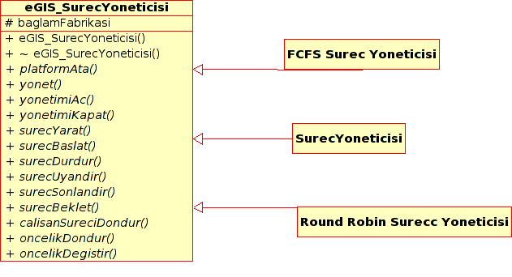
Soyut Arayüz Kullanımı

Slide 27
eGİS’te Kullanılan Temel Nesneye Yönelik Kavramlar
eGİS sisteminde mümkün olduğunca nesne içerme yöntemi uygulanmıştır.
  Sınıf kalıtımı – beyaz kutu kullanımı
  Sınıf içerme – kapalı kutu kullanımı

Slide 28
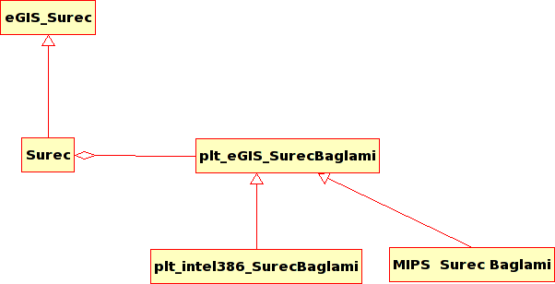
Nesne İçerme Kullanımı

Slide 29
eGİS Mimarisi
eGİS gerçek zamanlı ve gömülü mikroçekirdeğinin sunduğu temel servisler şöyle özetlenebilir:
  Süreç yönetimi
  Eş zamanlama yönetimi
  Kesme yönetimi

Slide 30
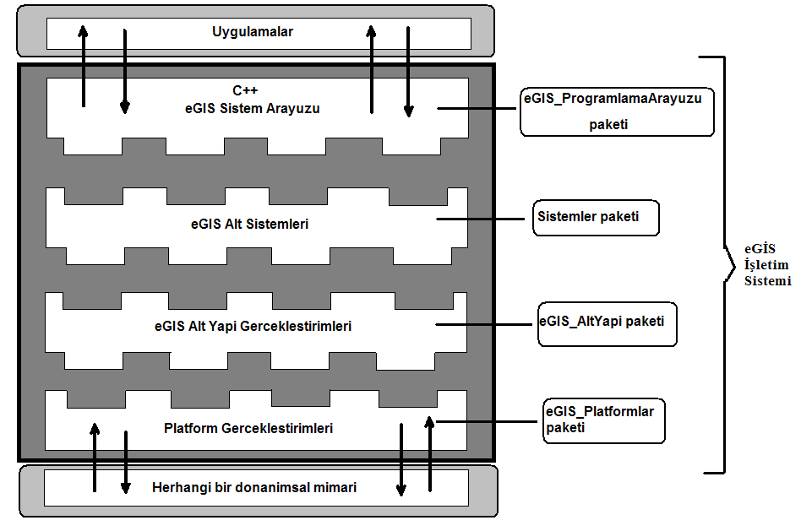
eGİS Mimarisi

Slide 31
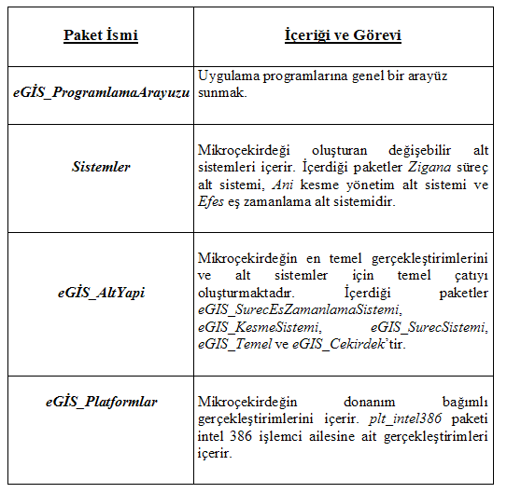
eGİS Mimarisi

Slide 32
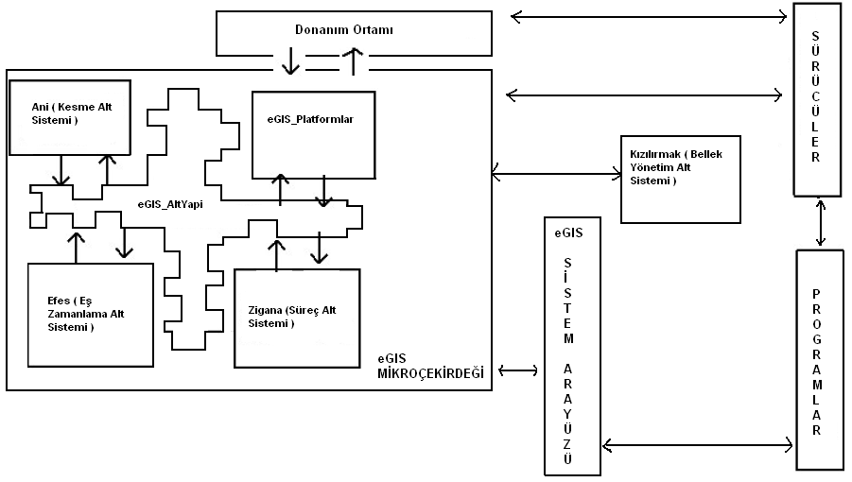
eGİS Mimarisi

Slide 33
eGİS Mimarisi
Katmanlı ve alt sistemlere ayrıştırılmış bir mimari ile, eGİS sisteminin
  Taşınabilirliği
  Değişebilirliği
  Bakımı
  Alt sistemlerin bağımsızlığı ve düzenliliği
sağlanmıştır.
Alt sistemlerin ve paket yapılarının tasarımında, tasarım desenlerinin sağladığı olanaklar büyük ölçüde kullanılmıştır.

Slide 34
eGİS ve Tasarım Desenleri
eGİS işletim sistemi, bir uygulamaya yönelik işletim sistemidir.
Sistemin sunmuş olduğu servisler ve işleyiş mantığı, uygulama gereksinimlerine göre degişebilmelidir.
Tasarım desenleri, eGİS işletim sisteminin uygulama gereksinimlerine göre değişebilecek noktalarında yoğun olarak kullanılmıştır.

Slide 35
eGİS ve Tasarım Desenleri
eGİS sisteminde tasarım desenlerinin temel olarak çözdüğü problemler
Sistemin genişleyememesi ve yeni gereksinimlere cevap verememesi, dağıtıklaştırılamaması: Mikroçekirdek
Nesneleri açıkça, somut sınıfının adını kullanarak yaratmak: Soyut fabrika ve Tekil
Donanım ve yazılım ortamlarına bağımlılık: Köprü ve Soyut fabrika
Var olan arayüzler ve sistemlerle uyumsuzluk: Adaptör
Algoritmik bağımlılıklar:Strateji
Sistemdeki nesnelerin birbirine bağımlılığı: Köprü, İnceleyici, Ön yüz ve Soyut fabrika
Gerçek zamanlı sistemlerin gereksinimlerini uygulamaya özel çözümlerle gerçeklenmesi: Mesaj kuyruğu, Havuz tabanlı tahsis ve Kesme

Slide 36
eGİS Sistemindeki Desenlerin Sınıflandırılması
Mimarisel tasarım desenleri
Yaratımsal tasarım desenleri
Yapısal tasarım desenleri
Davranışsal tasarım desenleri
Gerçek zamanlı sistemlere özgü tasarım desenleri

Slide 37
eGİS’te Kullanılan Mimarisel Desenler
Mimarisel tasarım desenleri, bir yazılım sisteminin yapılandırılması ile ilgili desenlerdir.
Bu desenler sistemin alt sistemlere ayrıştırılmasını, alt sistemlerin sorumluluklarının ve alt sistemlerin birbirleri ile olan ilişkilerinin belirlenmesini sağlar.
Sistemin kontröllü bir şekilde dağıtık, uyumlu, genişleyebilir ve değişebilir alt sistemlere ayrıştırılması bu desenler yardımı ile sağlam bir şekilde yapılabilmektedir
eGİS sisteminde kullanılan mimarisel tasarım deseni mikroçekirdek desenidir.

Slide 38
Mikroçekirdek
eGİS sisteminin temel mimarisi
Değişen sistem gereksinimlerine sahip yazılım sistemleri için uygun ve uygulanması oldukça faydalı
Temel bir mekanizma ve bu mekanizmanın farklı gereksinimler için degiştirilmesi ve genişletilmesi işlemleri birbirinden ayrıştırılmış olur.

Slide 39
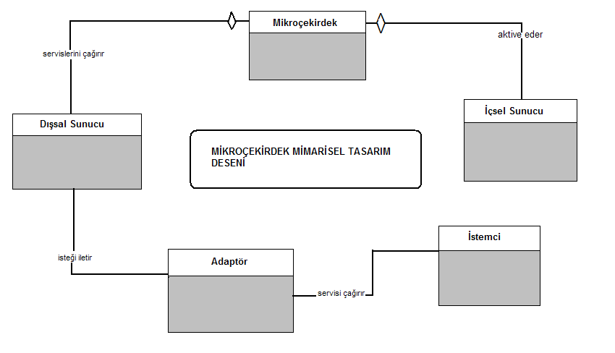
Mikroçekirdek

Slide 40
Mikroçekirdek
eGİS’te her bir özelleşmiş isteğin yerine getirilmesi, ayrı alt sistemler tarafından sağlanmaktadır.
Bu alt sistemler benzer çekirdek servislerini kullanan fakat her biri ayrı bir işlevselliğe ve gerçekleştirime sahip sistemlerdir.
Alt sistemlerin bir arada ve uyum içerisinde çalışması ve düzenlenmesi; ayrıca sistemin kapsamı ve sorumluluğu belirlenmiş sağlam alt sistemlere ayrıştırılması işlemlerinde mikroçekirdek mimarisi kullanılmıştır.
eGİS çekirdeği, temel servisleri sunmakta ve çekirdeğe kayıt edilen alt sistemler ise bu temel servisleri uygulamanın özelleşmiş isteklerini yerine getirmek için kullanmaktadır.

Slide 41
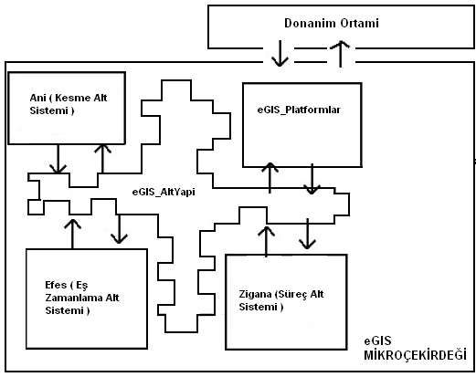
eGİS Mikroçekirdeği

Slide 42
Mikroçekirdek
Mikroçekirdek mimarisi, alt sistemlerin bağımsız ve birbirleri ile değiştirilebilmesini kolaylaştırır.

Slide 43
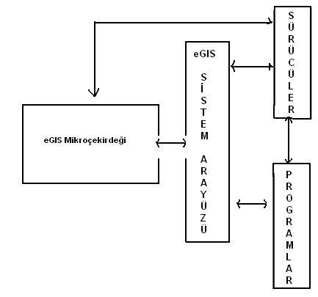
Mikroçekirdek
Uygulama programları alttaki donanımdan ve alt sistemlerden haberdar değillerdir.

Slide 44
Mikroçekirdek
Avantajlar
  Taşınabilirlik
  Genişleyebilirlik ve Esneklik
  Arayüzler ve Gerçekleştirim Bağımsızlığı
Dezavantajlar
  Başarım kaybı
  Kod büyüklüğünün artması
  Tasarım ve gerçekleştiriminin zor olması

Slide 45
eGİS’te Kullanılan Yaratımsal Desenler
Yaratımsal tasarım desenleri nesnelerin sistem içerisindeki yaratım işlemlerini soyutlayarak, sistemin nesnelerin yaratımından ve içsel yapısından bağımsız olmasını sağlamaktadır.
Nesne yaratımlarının açık bir şekilde ve nesnelerin tipleri verilerek yapılması, sistem genişledikçe ve değişik ortamlara ve gereksinimlere taşındıkça bakımı ve gerçekleştirimleri zorlaştırmaktadır.
eGİS işletim sisteminde kullanılan yaratımsal tasarım desenleri tekil ve soyut fabrika desenleridir.

Slide 46
Tekil
eGİS’te belirli sınıflar sistem içerisinde sadece 1 örneğe sahiptir.
Tekil tasarım deseni ile tek bir örneğe sahip olacak sınıfların yaratımı ve istemcilerin bu örnekle ilişkilendirilmesi sağlanmıştır.

Slide 47
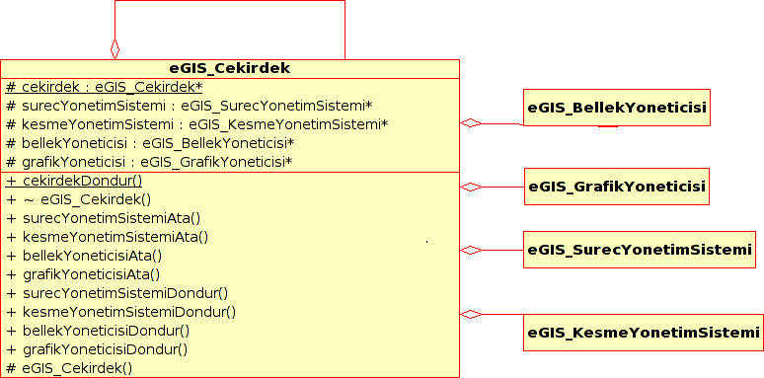
Tekil

Slide 48
Tekil
Avantajlar
  eGIS_Cekirdek nesnesine kontrollü bir erişim sağlanmıştır.
  Tek bir genel nesneye geleneksel yolla erişim yerine, daha genel ve genişleyebilir bir erişim mekanizması kurulmuştur.
  eGIS_Cekirdek sınıfı genişletilebilir ve yeni alt sınıflar türetilebilir. İstemciler bu değişimlerden etkilenmemektedirler.
  Sistemde eGIS_Cekirdek nesnesinden sadece 1 tane örneğin olması garanti altına alınmıştır.
Dezavantajlar
  Sistem başarımını ek metod çağırımı yüzünden azaltmaktadır

Slide 49
Soyut Fabrika
Geleneksel yaklaşımda, sistem içerisinde nesneler somut sınıfları belirlitelerek yaratılmaktadırlar.
Nesnelerin somut sınıflarının belirtilmesi, sistemin nesnelerin gerçekleştirimlerine bağımlı hale getirmektedir.
Bu bağımlılığın ortadan kaldırılması için, nesne yaratım işleminin somut sınıflar belirtilmeden yapılması gerekmektedir.

Slide 50
Soyut Fabrika

Slide 51
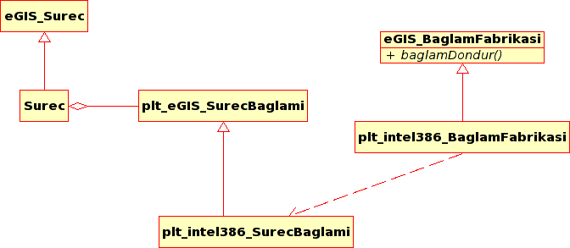
Soyut Fabrika

Slide 52
Soyut Fabrika
Avantajlar
  Sistemin somut sınıflardan bağımsız olması sağlanmıştır.
  eGİS sistemi içerisinde farklı bir arayüz gerçekleştirimine sahip nesne, istendiği zaman diğer gerçekleştirimlere sahip nesneler ile yer değistirebilir.
  Nesneler birbirlerinin gerçekleştirimleri yerine arayüzlerini bilirler. Birbirleri ile olan bağımlılıkları ortadan kalkar.
Dezavantajlar
  nesne yaratım işlemlerinin soyutlanabilmesi için ek bir katman – başarım kaybı

Slide 53
eGİS’te Kullanılan Yapısal Desenler
Yapısal tasarım desenleri, nesnelerin ve sınıfların, daha büyük ve işlevsel bir yapıyı nasıl oluşturması ve şekillendirmesi gerektiği problemine çözüm sunmaktadırlar.
Yapısal tasarım desenleri
  arayüzlerin birbirleri ile uyumlu hale getirilmesini
  ek özelliklerin sisteme eklenebilmesini
  sistemin değişebilir ve genişleyebilir olmasını
  sistemin bağımsızca gerçekleştirilebilir olmasını
  sistemin taşınabilirliğini
sağlamaktadır .
eGİS işletim sisteminde yer alan yapısal tasarım desenleri adaptör, köprü ve ön yüz tasarım desenleridir.

Slide 54
Adaptör
Başka bir işletim sistemi kullanılarak gerçekleştirilmiş olan gerçek zamanlı sistemler, eGİS sistem arayüzü ile uyumsuz olan servis çağırımlarına gerek duyabilirler.
Bu tip uygulamalar eGİS sistemi üzerinde çalıştırılmak istendiğinde, ihtiyaç duyulan servis çağırımlarının, eGİS işletim sistemi çağırımlarına dönüştürülmesi gerekmektedir.
Adaptör tasarım deseni, uyumsuz arayüzlerin eGİS işletim sistemi arayüzleri ile uyumlu hale getirilmesini sağlamaktadır.

Slide 55
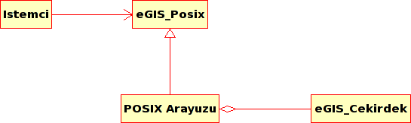
Adaptör

Slide 56
Adaptör
Avantajlar
  eGİS işletim sisteminin POSIX ve benzeri genel işletim sistemi arayüzlerini kullanan uygulama programları tarafından da kullanılabilmesini sağlamıştır.
  eGİS işletim sistemi sadece C++ arayüzünü kullanan uygulama programları tarafından değil C dili kullanan sistemler tarafından da kullanılabilmektedir.
  eGİS işletim sisteminin yeniden kullanılabilirliği artmıştır.
  Uygulama programlarının eGİS sistemine taşınırken en az şekilde değişmesi sağlanmıştır.
Dezavantajlar
  Her işletim sistemi servis çağırımı ek bir katmandan geçerek eGİS arayüzlerine dönüştürülür. – Başarım kaybı

Slide 57
Köprü
eGİS işletim sisteminin donanım bağımsız bir işletim sistemi olması tasarım ana hedeflerinden bir tanesidir.
Donanımdan bağımsız bir işletim sistemde donanıma ait soyutlamalar ve gerçekleştirimler birbirlerinden ayrılmalıdır.
Köprü tasarım deseni, eGİS sisteminin donanım bağımsızlığını sağlar.

Slide 58
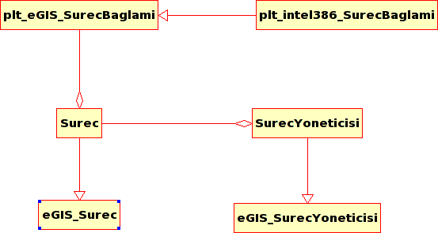
Köprü

Slide 59
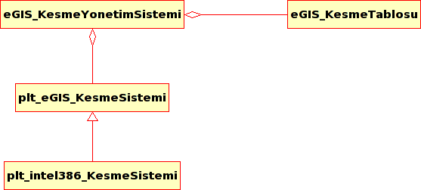
Köprü

Slide 60
Köprü
Avantajlar
  eGİS sistemi içerisindeki ortam bağımlı kısımların soyutlanması ve bu kısımların gerçekleştirimi birbirinden ayırılmıştır.
  Soyutlamaların gerçekleştirimindeki değişimler, istemciler tarafinda bir değişikliğe neden olmaz.
  İstemciler hangi gerçekleştirimin kullanıldığından habersizdirler.
  eGİS sistemi daha da genişleyebilir bir hale gelmiştir.
  eGİS sisteminin taşınabilirliği kolaylaşmıştır.
Dezavantajlar
  Her ortam bağımlı istek, köprü katmanından ilgili ortama dağıtılır. Bu ek katman, sistemin başarımını azaltmaktadır.
  !!Sistemin hızlı ve kolay taşınabilir olması, gömülü uygulamalar için çok önemli bir avantajdır.

Slide 61
Ön yüz
eGİS sistemi çok sayıda sınıf ve soyut arayüzlerden oluşmaktadır.
Ancak, istemcilerin bu karmaşık sistem yapısından haberdar olmamaları gerekir.
Sistemin genel ve basit bir arayüzünün olması, kullanım ve bakım kolaylığı sağlamaktadır.
Ön yüz tasarım deseni, sistem için genel ve üst seviye bir programlama arüyüzü sunmaktadır.
İstemcilerin içsel sınıflara direkt erişimini engeller, güvenli ve sade bir şekilde sistem servislerinin kullanılmasını sağlar.

Slide 62
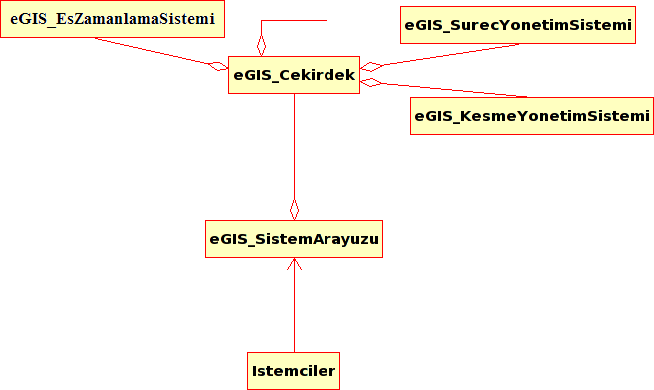
Ön yüz

Slide 63
Ön yüz
Avantajlar
  İstemciler alt sistemlerden ve içsel sınıflardan haberdar değildir.
  İstemcilerin servislerden faydalanabilmesi için iletişimde bulunması gereken nesne sayısı azalmıştır.
  Alt sistemler ve istemcilerin birbirlerine olan bağımlılıkları azalmıştır. İstemciler alt sistemlere ait gerçekleştirimlerden haberdar değillerdir.
Dezavantajlar
  Ön yüz tasarım deseni, diğer desenlerde oldugu gibi ek bir katmandır. Dolayısıyla ek metodların çağırımları başarımı azaltacaktır.
  Ayrıca eGİS sistemi içerisindeki sınıf sayısı ve kod büyüklüğü bu ek katman yüzünden artmaktadır.

Slide 64
eGİS’te Kullanılan Davranışsal Desenler
Davranışsal tasarım desenleri, sistem içerisindeki algoritmik bağımlılıkların ortadan kaldırılması ve nesnelerin sorumluluklarının ve ilişkilerinin değişebilir olmasını sağlamaktadır.
Sistemdeki sınıfların birbirinden bağımsız gerçekleştirilebilmeleri ve nesnelerin birbirleri ile yer değiştirilebilmeleri davranışsal desenlerin sunduğu çözümlerin avantajlarıdır.
eGİS sistemi içerisinde yer alan davranışsal tasarım desenleri inceleyici ve strateji desenleridir.

Slide 65
İnceleyici
eGİS sistemi içerisinde bazı nesnelerin birbirlerinin durum değişikliklerinden haberdar olması gerekmektedir.
Nesneler arasında durum bilgisinin aktarımınının olabilmesi, nesnelerin bazı noktalarda birbirlerine bağımlı olmasına neden olur.
İnceleyici tasarım deseni nesnelerin bu bağımlılıklarının ortadan kaldırılmasını sağlamaktadır.

Slide 66
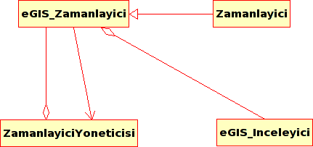
İnceleyici

Slide 67
İnceleyici
Avantajlar
  Nesnelerin birbirlerine olan bağımlılıkları ortadan kaldırılmıştır. Uyarılan ve uyaran nesneler birbirlerinden bağımsız olarak gerçeklenebilirler ve genişleyebilirler.
  Bir nesnede meydana gelen durum değişikliği diğer nesnelerde de durum değişikliğine yol açıyorsa, bu işlem otomatik olarak yapılmaktadır.
  Bir nesne diğer nesneleri uyarırken, o nesnelerin somut yapıları hakkında bilgi sahibi olmak zorunda değildir.
Dezavantajlar
  İnceleyici tasarım deseni, geribildirim (callback) fonksiyonlarının nesneye yönelik programlama paradigması için kullanılan biçimidir. Sistemde yapısal programlama ile geribildirim mekanizması kullanılarak yapılan işlemler, eGİS işletim sisteminde inceleyici deseni uygulanarak yapılmaktadır. İnceleyici deseni, sanal fonksiyon mekanizmasının nesneye yönelik programlara kattığı başarım kaybı dışında belirgin bir dezavantaj getirmez.

Slide 68
Strateji
Strateji deseni, sistem içerisinde algoritmik bağımlılıkların ortadan kalkmasını ve algoritmaların kolayca farklı algoritmalar ile değiştirilebilmesini sağlamaktadır.
Bu desen, algoritmaların istemcilerden bağımsız hale gelmesini sağlar.

Slide 69
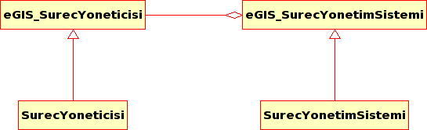
Strateji

Slide 70
Strateji
Avantajlar
  Değişik yönetim algoritmaları, eGİS sistemine kolay bir şekilde yerleştirilebilmekte ve var olan algoritmalar zahmetsizce daha farklı algoritmalarla yer değiştirilebilmektedir.
  İstemciler, sistemde hangi algoritmaların kullanıldığından haberdar değildirler. İstemcilerin alt sistemlerin algoritmik gerçekleştirimlerine olan bağımlılıkları ortadan kalkmıştır.
  Algoritmik gerçekleştirimleri içeren sınıfların yeniden kullanılabilirliği artmıştır.
Dezavantajlar
  Değistirilebilir algoritmalar, algoritmik isteklerin strateji katmanından geçerek ilgili algoritma gerçekleştirimine iletilmesi ile sağlanır. Bu da ek katmandaki işlemlerin ve ilgili gerçekleştirimin işletilmesi ile olur. Dolayısıyla bu ek katmandaki işleme ve ek metod çağırımları başarımın düşmesine neden olmaktadır.
  Ayrıca sistemdeki nesne sayısında ve bellek kullanımında da artış olmaktadır.

Slide 71
eGİS’te Kullanılan Gerçek Zamanlı Sistemlere Özgü Tasarım Desenleri
eGİS işletim sistemi, masaüstü ve benzeri geleneksel bilgisayar sistemlerinden farklı olarak daha kısıtlı bir ortamda çalışmaktadır.
Bu nedenle, eGİS sistemi işlemci ve bellek kısıtlarını göz önüne almalı ve bu kaynakları iyi kullanmalıdır.
eGİS sistemi birçok gerçek zamanlı sistem gibi güvenilirlik gereksinimlerini de yerine getirmelidir.
Gerçek zamanlı sistemler üzerinde çalışan ve bu uygulama alanında yazılım geliştiren geliştiriciler de, bire bir aynı olmayan ancak çok benzer problemlerle karşılaşmışlar ve bu problemlere gerçek zaman kısıtları altında sunmuş oldukları çözüm yollarını soyutlamışlar ve genelleştirmişlerdir
eGİS işletim sistemi içerisinde kullanılan gerçek zamanlı tasarım desenleri mesaj kuyruğu, kesme ve havuz tabanlı tahsis desenleridir.

Slide 72
Mesaj Kuyruğu
Mesaj kuyruğu tasarım deseni, eGİS işletim sisteminde iş parçacıkları arasında bilgi aktarımını sağlamak için kullanılmıştır.
Çoğu çoklu iş parçacığının olduğu sistemde, iş parçacıkları arasında bilgi aktarımı olması, eş zamanlama gibi problemlere yol açmaktadır.
Mesaj kuyruğu deseni, iş parçacıkları arasındaki bilgi aktarımı sırasında oluşacak bozulmaları ve iş parçacıklarının çalışma sırasının değişimi ile oluşacak hatalı durumları ortadan kaldırır

Slide 73
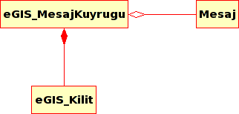
Mesaj Kuyruğu

Slide 74
Mesaj Kuyruğu
Avantajlar
  Bu tasarım deseni ile, hemen her gerçek zamanlı sistemde kullanılan bir mekanizma gerçekleştirilmiştir.
  Süreçler arası basit, güvenli ve en az bağımlılık yaratacak bir iletişim mekanizması sağlanmıştır.
  İş parçacıkları arasında çalışma sırası ve eş zamanlama problemleri ile oluşacak hatalı veri paylaşımı ortadan kaldırılmıştır.
Dezavantajlar
  Mesaj kuyrugu tasarım deseni, iş parçacıkları arasındaki veri paylaşımının verimsiz bir şeklidir.
  Verimli ve hızlı bir veri paylaşımı için uygun değildir.
  Ayrıca veri kopyalanarak mesaj kuyruğuna taşındığı için verimsiz bellek kullanımı da vardır.

Slide 75
Kesme Deseni
Çoğu gerçek zamanlı sistemde, kesmeler hızlı ve verimli bir şekilde işlenmelidirler.
Kesmeler çok hızlı bir şekilde çözümlenmeli ve o kesme olayına doğru bir şekilde cevap verilmelidir.
eGİS işletim sisteminde yer alan kesme sistemi, kesme yönetimini bu desen ile yerine getirmektedir.
Kesme deseni ile genişleyebilen ve kolayca yönetilebilen bir alt sistem ortaya koyulmuş olur.

Slide 76
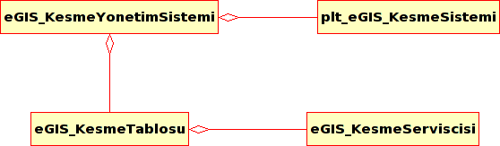
Kesme Deseni

Slide 77
Kesme Deseni
Avantajlar
  Kesme yönetimi basit, hızlı ve verimli hale gelmiştir.
  Kesme yönetim sistemi donanım bağımsız hale gelmiştir.
  Kesme yönetim algoritması kolaylıkla degişebilir.
Dezavantajlar
  Kesme deseni, kesme ekleme ve yükleme işlemleri için ek bir katman olduğu için, bu işlemlerde sistem başarımını düşürmektedir.
  Ayrıca herhangi bir kesme olayı olduğunda, kesme işleme noktasına gelmek için ek metodların çağırılması gerekir. Bu da çok önemli kesmelerin işlenişinde kabul edilebilecek bir durum olmayabilir.

Slide 78
Havuz Tabanlı Tahsis
Bazı gerçek zamanlı sistemlerde, durağan bellek tahsisi gerçekleştirilemez çünkü sistemin çalışma zamanındaki bellek ihtiyacı belirlenemez.
Dinamik bellek tahsisi ise sistemin kaldırabileceği bir yöntem çoğu zaman değildir.
Havuz tabanlı bellek tahsisinde, belirli sayıda nesne sistem başlangıcında yaratılır ve ilklenir. Nesne ihtiyacı olduğunda, nesneler bu havuzdan istemcilere verilir. Nesneler kullanılıp ihtiyaçları karşıladıkları zaman, yine bu havuza geri gönderilirler.

Slide 79
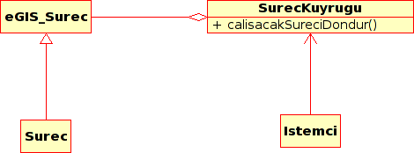
Havuz Tabanlı Tahsis

Slide 80
Havuz Tabanlı Tahsis
Avantajlar
  Dinamik bellek tahsisinde nedeniyle ortaya çıkabilecek tahmin edilebilirlik özelliğinin azalması sorunu ortadan kalkar.
  Bellek parçalanması sorunu ortadan kalkar.
  Yoğun nesne kullanımında bellek daha verimli kullanılmış olur.
Dezavantajlar
  Havuz tabanlı tahsis tasarım deseni, eGİS işletim sisteminde sistem açılışının yavaşlamasına neden olmaktadır.
  Ayrıca eğer başlangıçta ihtiyaç duyulabilecek nesne sayısından fazla nesne yaratılırsa, belleğin atıl kalması sorunu ortaya çıkar. Gereğinden az bellek tahsisi yapılırsa, sistem dinamik olarak bellek tahsis etmeye başlayacak ve tahmin edilemez sistem davranışı ortaya çıkabilecektir.

Slide 81
eGİS Sisteminde Uygulanan Tasarım Desenlerinin Getirdiği Sonuçlar
Gerçek zamanlı sistemlerin tahmin edilebilir olmaları gerekliliği ve belirli zaman kısıtlarına sahip olmaları, uygulanan tasarım desenlerinin iyi ve verimli bir şekilde kodlanmasını gerektirir.
Bazı noktalarda uygulanabilecek desenler varken, bu desenlerin kullanılması sistem başarımını çok olumsuz yönde etkileyebileceği için uygulanamamıştır. Örneğin sanal makine tasarım deseni, sistemin donanım bağımsızlığını sağlamakta kullanılabilecek başka bir desen iken, çoğu gerçek zamanlı sistemde uygulanamaz.

Slide 82
eGİS Sisteminde Uygulanan Tasarım Desenlerinin Getirdiği Sonuçlar
Tasarım desenleri, eGİS’in diğer sistemlere kıyasla daha değişebilir olmasını sağlarken başarım açısından da daha kötü olmasına neden olmuştur.
Özellikle daha güçlü işlemciler üzerinde çalışan ve diğer ufak sistemlere göre daha az bellek sorunu olan sistemlerde, eGİS iyi bir başarım sağlayacak ve sistemin kısıtlarını yerine getirecektir. Bu sistemlerde eGİS’in farkı daha iyi ortaya çıkacaktır.
Uygulama isteklerine göre kolayca şekillendirilebilir olacağı için, diğer sistemlerin taşıma, genişleme ve bakım gibi eGİS sisteminde yaşanmayacaktır

Slide 83
eGİS ve Linux/Windows
eGİS işletim sistemi, Linux ve Windows gibi genel amaçlı işletim sistemlerinden hem mimarisel hem de amaç olarak ayrılmaktadır.
Linux ve Windows gibi masaüstü uygulamalarına yönelik olan işletim sistemleri, gerçek zaman kısıtları düşünülerek gerçekleştirilmiş işletim sistemleri değildir.
İçerdikleri süreç yönetim algoritmaları gerçek zamanlı sistemler için uygun değildir.
Ayrıca hem Windows hem de Linux monolitik bir modüler yapıya sahiptirler.
İşletim sisteminin genişlemesi ve eklentileri Linux’te dinamik olarak eklenebilen modüllerle, Windows’da ise DLL’ler ile yapılmaktadır.
Windows’da bütün kullanıcı arayüzü işletim sistemine gömülmüştür.
Her iki işletim sisteminde ise bellek problemi olmayan çok geniş sistemler için tasarlanmıştır.
eGİS ise gömülü bir mikroçekirdektir. Gerçek zaman kısıtlarını göz önüne alan yönetim algoritmalarını içermektedir.

Slide 84
eGİS ve uCOS-II
C dili ile gerçeklenen uCOS-II, bir monolitik yapıya sahiptir.
Tahmin edilebilir algoritmalara sahip olan uCOS-II, modern yazılım kavramları göz önüne alınarak gerçekleştirilmiş bir işletim sistemi değildir.
Öncelik tabanlı kesilebilir bir süreç yönetim algoritması kullanan uCOS-II, bu algoritmanın değişimi için bir mekanizma sağlamamaktadır.
Bu algoritmanın değişimi, işletim sisteminin önemli bir bölümünün yeniden yazılmasını gerektirir.
Küçük bir kod büyüklüğüne sahip olan uCOS-II, oldukça iyi sistem başarımına sahiptir. Ancak uygulamanın ihtiyaçlarına göre şekillenebilen bir sistem olmadığı için, değişimlere duyarlı değildir.
eGİS uCOS-II ile kıyaslandığında, daha düşük fakat kabul edilebilir bir başarıma sahip olsa da, çok yüksek bir değişebilirliğe sahiptir.
Mikroçekirdek mimarisi sayesinde eGİS, uCOS-II’nin sahip olmadığı genişleyebilirlik ve donanım bağımsız bir yapı içermektedir

Slide 85
eGİS ve Nucleus
Nucleus gömülü gerçek zamanlı işletim sistemi de, uCOS-II gibi ticari bir işletim sistemidir.
Nucleus işletim sistemi de C dili ile gerçekleştirilmiş, moduler bir yapıya sahip bir mimariye sahiptir.
Ancak Nucleus da uCOS-II gibi modern yazılım kavramları göz önüne alınarak gerçekleştirilmiş bir işletim sistemi değildir.
Nesneye yönelik tasarlanmamış olan Nucleus işletim sistemi, değişimlere eGİS gibi duyarlı değildir.
Nucleus işletim sistemi de, belirli bir süreç yönetim algoritmasına bağlıdır. Bu algoritmanın değişebilirliği sistem içerisinde sağlanmamıştır.
İşletim sisteminin donanım bağımsızlığı da bir ek katman ile sağlanmıştır. Bu ek katman eGİS sistemindeki köprü deseni ile kıyaslandığında çok esnek değildir.

Slide 86
eGİS ve eCOS
eCOS işletim sistemi, C++ dili kullanılarak nesneye yönelik olarak geliştirilmiş açık kaynak koda sahip bir işletim sistemidir.
eCOS’un ana amacı uygulama ihtiyaçlarına göre şekillenebilen bir işletim sistemi mimarisidir. Ancak eCOS düzenli bir nesneye yönelik ayrıştırım içermemekte ve genellikle sınıf kalıtımına dayanmaktadır.
eCOS’un sınıf hiyerarşisi ve mimarisi, tasarım deseni tabanlı değildir.
Bir çok mimariye taşınmış olan ve birçok bileşen içeren eCOS’un nesneye yönelik mimarisini katmanlı, bir modüler yapıya benzemektedir.
eGİS ise mikroçekirdek mimarisini tasarım desenlerinin getirdiği esneklik ile değişimlere açık hale getirmiştir.

Slide 87
eGİS ve PURE
PURE işletim sistemi gömülü sistemler için geliştirilmiş ve uygulamaya yönelik bir işletim sistemi olmayı amaçlar.
PURE bir sınıf hiyerarşisi ve sınıf kalıtımına dayalı sistem mimarisine sahiptir.
eGİS ile kıyaslandığında, çok geniş ve karmaşık bir sınıf hiyerarşisine dayanır.
eGİS sistemi ise arayüz kalıtımına dayanan bir işletim sistemidir.

Slide 88
eGİS ve CHORUS
CHORUS bir mikroçekirdek mimarisine sahip işletim sistemidir.
C++ dili ile gerçekleştirilmiştir ve bir sınıf kalıtımı ve hiyerarşisine dayanmaktadır.
Ayrıca CHORUS bileşenleri çok büyük ve çok da değiştirilebilir ve uygulama amaçlarına göre değiştirilebilir değildir.
eGİS ise küçük ve bağımsız bileşenlere sahiptir ve arayüz kalıtımına dayanmaktadır.
CHORUS tasarım deseni tabanlı bir sistem değildir.

Slide 89
eGİS ve TINYOS
TINYOS işletim sistemi bileşen tabanlı bir işletim sistemidir.
Tasarım desenleri bu işletim sistemi içerisinde de yer almaktadır. Ancak TINYOS işletim sisteminde kullanılan desenler bileşen tabanlı desenlerdir ve bu bileşenlerin derleme anında sistem ile birleştirilmesi işlemlerini yerine getirmek için kullanılırlar.
İşletim sistemini kullanacak olan uygulamanın gereksinimlerine göre seçilen TINYOS işletim sistemi bileşenleri, tasarım desenlerinin derleme anında sunmuş olduğu değişebilirlik özelliği ile sistemle birleştirilmektedir.
TINYOS, sisteme özgü nesC dili ile, var olan bileşenlerin uygulama gereksinimlerine göre birbirlerine bağlanması için bir tasarım deseni mimarisine sahiptir.

Slide 90
eGİS ve EPOS
EPOS işletim sisteminin ana amacı işletim sistemini kolaylıla uygulama programının istediği yapıya kavuşturmaktır.
Bu işletim sisteminde de arayüz ve gerçekleştirim ayırımından ve yeniden kullanılabilirlikten söz edilmektedir.
Ancak EPOS tasarım desenleri tabanlı bir sistem değildir. EPOS ilgiye yönelik kavramları da göz önüne almıştır ve bu noktada eGİS’ten ayrılmaktadır.

Slide 91
SONUÇ
eGİS işletim sistemi modern yazılım kavramları göz önüne alınarak gerçekleştirilmiş bir mikroçekirdektir.
Gerçekleştirilen bu çalışma ile, temel bir gerçek zamanlı işletim sistemi ortaya konulmuştur.
Bu işletim sistemi, gerçek zamanlı yazılım sistemlerinde doğrudan kullanılabilir, uygulama ihtiyaçlarına göre genişleyebilir ve işletim sistemine yeni bileşenler eklenebilir bir sistemdir.

Slide 92
SONUÇ
eGİS işletim sisteminin, Türkiye’de açık kaynak koda sahip ve GNU lisansı ile diğer mühendislerin de katkılarına açık bir ulusal gömülü işletim sistemi olması umulmaktadır.
Tıpkı eCOS işletim sistemi gibi, eGİS de diğer mühendislerin katılımı ile, daha hızlı ve sağlam bir genişleme imkanına sahip olacaktır.
Sonuç olarak yapılan çalışma ile, bu konu hakkında çalışma yapmak isteyenler için bir kaynak ortaya konulmuştur.

Slide 93
SONUÇ
Gerçekleştirilen işletim sistemi çekirdeği, büyük bir işletim sistemi için başlangıç noktası teşkil edebilir. İleride geliştirilmek istenirse, Türkiye’deki bilgisayar mühendisleri tarafından ortaya konacak temel bir gömülü işletim sistemi oluşturulabilir.
Ayrıca sistem programlama ve işletim sistemleri konusunda çalışma yapmak isteyenler de gerçekleştirilen koddan faydalanabilirler.

Slide 94
Gelecek Çalışmalar
eGİS İşletim sisteminin başarımın arttırılması
TCP/IP ve dosya sistem bileşenlerinin eklenmesi
Yeni yönetim algoritmalarının eklenmesi
eGİS mimarisinin daha da iyileştirilmesi
Yeni çekirdek mekanizmalarının eklenmesi
...

Slide 95
Teşekkürler...
Sorular??

